Slide 1
Alterações climáticas Geologia
Trabalho realizado por:
10ºH
Orientado por: Luís Silvério
2018/2019

Slide 2
Temas a abordar
Introdução ao tema;
Será Portugal, relativamente ao continente europeu, mais vulnerável às alterações climáticas?
-Alterações climáticas em Portugal;
- Países europeus mais afetados;
Debate em turma;
Conclusão;
Web Grafia.

Slide 3
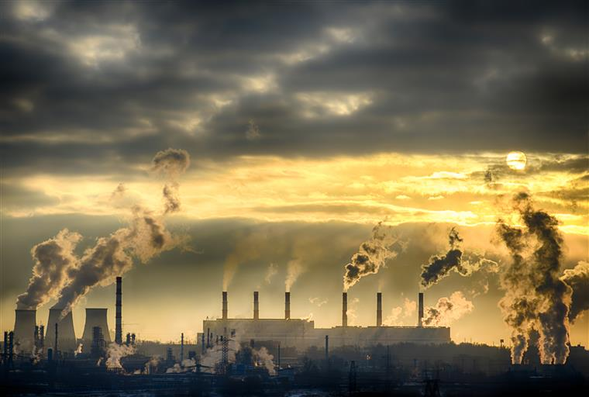
Introdução ao Tema
https://www.youtube.com/watch?v=ssvFqYSlMho
Emissão de gases poluentes para a atmosfera

Slide 4
Será Portugal, relativamente ao continente europeu, mais vulnerável às alterações climáticas?
Alterações climáticas em Portugal
Média da temperatura máxima no Verão: observações 1961-1990;
controlo 1961-1990;

Slide 5
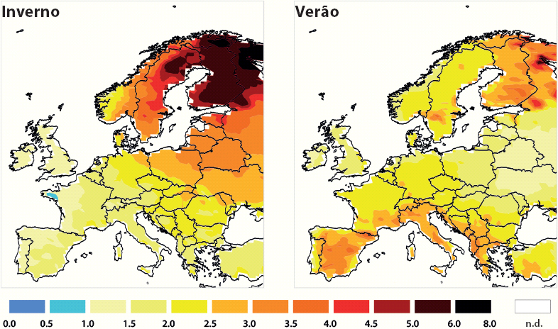
Será Portugal, relativamente ao continente europeu, mais vulnerável às alterações climáticas?
Países europeus mais afetados
Alteração da temperatura sazonal, em °C, para o período de 2071-2100, em comparação com o período de 1961-1990 (cenário de aumento mundial de 2 °C)
Site:https://www.publico.pt/2018/09/24/sociedade/noticia/as-cidades-europeias-estao-mais-quentes-portugal-esta-no-fim-da-lista-1844739

Slide 6
Debate
Será Portugal, relativamente ao continente europeu, mais vulnerável às alterações climáticas?
Grupo 1:
- Portugal é mais vulnerável as alterações climáticas relativamente aos países europeus.
Grupo 2:
- Portugal é tão ou menos vulnerável as alterações climáticas em relação as países europeus.

Slide 7
Conclusão
Podemos assim concluir …

Slide 8
Web Grafia
https://www.publico.pt/2018/09/24/sociedade/noticia/as-cidades-europeias-estao-mais-quentes-portugal-esta-no-fim-da-lista-1844739
https://www.youtube.com/watch?v=ssvFqYSlMho
http://publications.europa.eu/webpub/eca/lr-energy-and-climate/pt/
https://hrportugal.pt/como-podem-as-empresas-responder-as-alteracoes-climaticas/
https://sol.sapo.pt/artigo/533719/alteracoes-climaticas-game-over-para-o-mundo-

